Slide 1
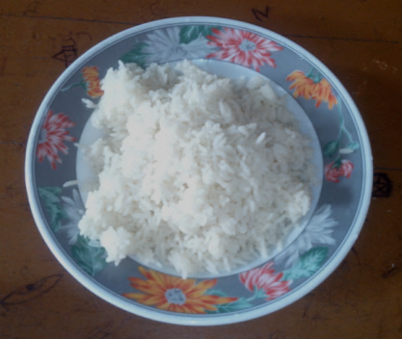
স্বাগতম

Slide 2
পরিচিতি
শ্রেণিঃ অষ্টম
বিষয়ঃ বিজ্ঞান
অধ্যায়ঃ ত্রয়োদশ

Slide 3
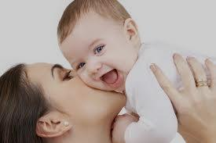
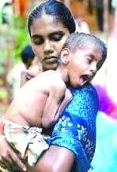
চিন্তা করে বল
সুস্থ শিশু ও তার মা
শিশু ও তার মা অপুষ্টিতে ভূগছে

Slide 4
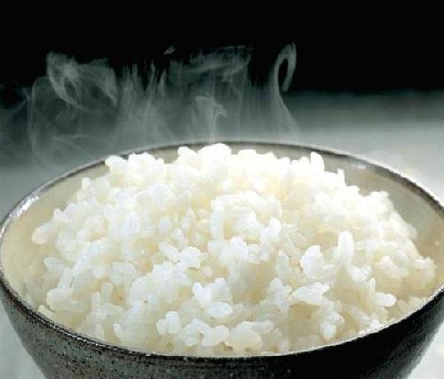
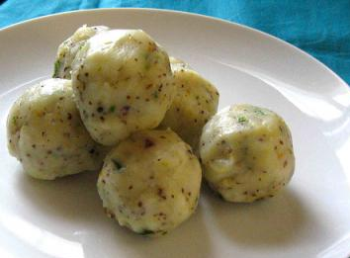
Notes:
কোন খাদ্য খেলে আমরা অপুষ্টি থেকে রক্ষা পেতে পারি?

Slide 5
শর্করা/শ্বেতসার
পাঠ: ২ ও ৩ ( ১ম অংশ)

Slide 6
শিখনফল
এই পাঠ শেষে শিক্ষার্থীরা---
1
শর্করা জাতীয় খাদ্যের নাম বলতে পারবে।
২
বিভিন্ন প্রকার শর্করার নাম ও কাজ ব্যাখ্যা করতে পারবে।
৩
শর্করার অভাবজনিত রোগ বলতে পারবে।

Slide 7
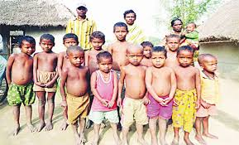
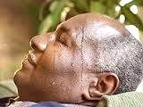
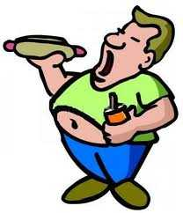
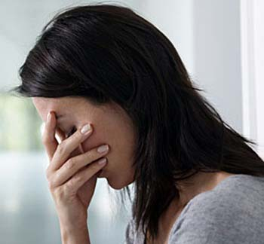
নিচের চিত্রগুলো হল শর্করার অভাবজনিত রোগ:
অপুষ্টি
অতিরিক্ত ঘামানো
এরা কেন অপুষ্টিতে ভূগছে?
শর্করা জাতীয় খাদ্যের অভাবে আর কোন কোন রোগ হতে পারে?
বমি বমি ভাব
ক্ষুধা অনুভব করা
হৃদকম্পন বেড়ে বা কমে যাওয়া

Slide 8
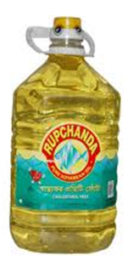
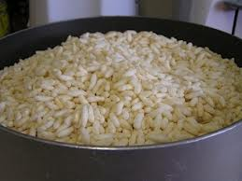
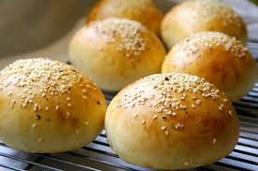
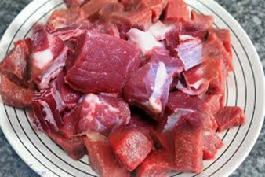
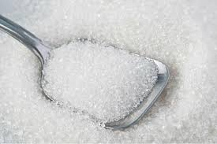
সয়াবিন তেল
ভাত
মুড়ি
মরিচ
পাঁউরুটি
মাংস
চিনি
চিত্রের কোনগুলো শর্করা জাতীয় খাদ্য?

Slide 9
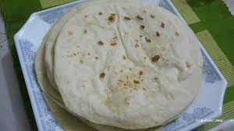
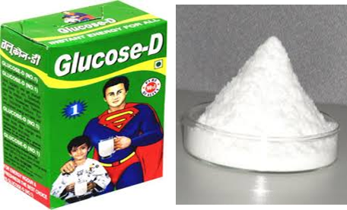
➢ আরো কয়েকটি শর্করা জাতীয় খাদ্যের নাম বল।
চিনি
রুটি
গ্লুকোজ
শর্করা কোন কোন মৌল নিয়ে গঠিত?
শর্করা কার্বন, হাইড্রোজেন ও অক্সিজেন মৌল নিয়ে গঠিত।

Slide 10
নিরব পাঠ
সময়: 2 মিনিট
প্রিয় শিক্ষার্থীবৃন্দ তোমরা
বিজ্ঞান পাঠ্য বইয়ের পাঠ: ২ ও ৩
(পৃষ্টা নং: ১২০--১২১) পড়।

Slide 11
➢আমরা কেন শর্করা জাতীয় খাবার খাই?
➢রাসায়নিক গঠন অনুসারে শর্করা কত প্রকার ও কী কী?
➢মানবদেহ কোন ধরণের শর্করা গ্রহণ করতে পারে?
➢কোন পদার্থ দেহে কম সময়ে তাপ উৎপন্ন করতে পারে?
➢মানবদেহে কী পরিমাণ শর্করা জমা থাকতে পারে?

Slide 12
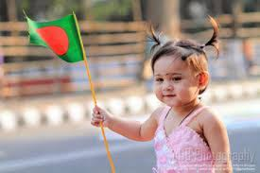
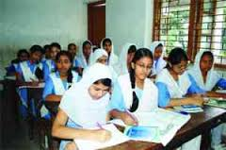
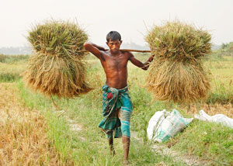
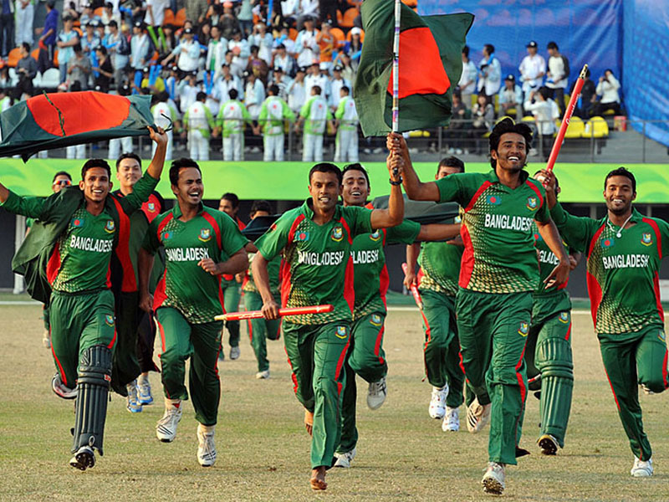
➢ আমাদের প্রয়োজনীয় চাহিদার শতকরা কত ভাগ শর্করা থেকে গ্রহণ করা দরকার?
➢চিত্রের প্রত্যেকের দেহে দৈনিক শর্করার চাহিদা কী সমান?
➢ একজন ৬০ কেজি ওজনের পুরুষ মানুষের প্রতিদিন গড়ে শর্করার চাহিদা কত?
➢ একজন পূর্ণ বয়স্ক পুরুষের দৈনিক কী পরিমাণ শর্করার চাহিদা থাকে?
➢শর্করার চাহিদা কিসের উপর নির্ভর করে?
Notes:
চিত্রটি দেখানোর পর শিক্ষক শিক্ষার্থীদের প্রশ্ন করতে পারেন: আমরা কেন ভাত খাই? (শিক্ষক শিক্ষার্থীদের উত্তর বোর্ডে লিখে উত্তরের প্রতিফলন ঘটাতে পারেন।) তিনি এখানে প্রশ্ন করতে পারেন– এক গ্রাম শর্করা থেকে কী পরিমাণ শক্তি পাওয়া যায়? মানবদেহে কী পরিমাণ শর্করা জমা থাকতে পারে? -----------??

Slide 13
জোড়ায় কাজ
সময়: ৫ মিনিট
প্রশ্ন: গ্লুকোজ, ফ্রুকটোজ ও গ্যালাকটোজ মানবদেহ পরিপুষ্টির জন্য প্রয়োজন কেন?

Slide 14
একটি পরীক্ষা:
কাজ:- প্রিয় শিক্ষার্থীবৃন্দ আমরা এখন আমাদের খাদ্যে শ্বেতসার বা শর্করার উপস্থিতি নির্ণয় করব:
উপকরণ:- ভাতের মাড়, টেস্টটিউব, আয়োডিন দ্রবণ।
Notes:
শিক্ষক পাঠ্য বইয়ের আলোকে পরীক্ষাটি করে দেখাবেন।( এর জন্য শিক্ষককে পূর্বদিন থেকে পরীক্ষাটি সম্পন্ন করার জন্য প্রস্তুতি নিয়ে রাখতে হবে।)

Slide 15
নিচের ভিডিওটি দেখ:

Slide 16
দলগত কাজ
সময়: ১০ মিনিট
প্রশ্ন: আমাদের খাদ্যে শর্করার ভূমিকা লেখ।

Slide 17
মূল্যায়ন
1. প্র্রশ্ন: তিনটি শর্করা জাতীয় খাদ্যের নাম বল।
2. প্রশ্ন: শর্করা কোন কোন উপাদানে গঠিত?
৩. প্রশ্ন: গ্লুকোজ কোন ধরণের শর্করা?
৪. প্রশ্ন: ১ গ্রাম শর্করা থেকে কত কিলোক্যালরী শক্তি পাওয়া যায়?
ক
খ
গ
৩ ৪ ৬ ৮ ।
ঘ
৫. প্রশ্ন: কোনটি রক্তের মাধ্যমে সারাদেহে পরিবাহিত হয়?
ক
খ
গ
দুধ ফ্রুকটোজ চিনি গ্লুকোজ।
ঘ

Slide 18
গুরুত্বপূর্ণ শব্দসমূহ:
শর্করা বা শ্বেতসার
মনোস্যাকারাইড, দ্বি শর্করী ও বহুশর্করী
হাইপোগ্লাইসমিয়ার।

Slide 19
বাড়ির কাজ
প্রশ্ন: শর্করা কী?
প্রশ্ন: শর্করা কোন কোন মৌলিক উপাদানে গঠিত?
প্রশ্ন: আমাদের খাদ্যে শর্করা থাকা জরুরী কেন?

